Slide 1
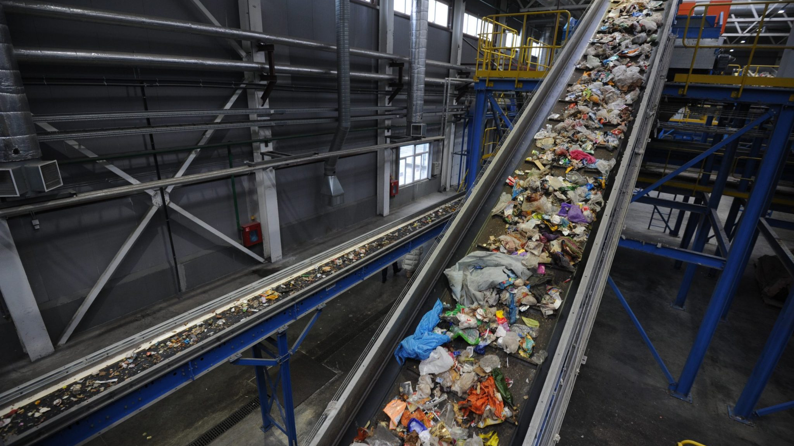
Цифровой прорыв
Разработка системы видео-аналитики
подсчета ТБО
Команда “Зря вы выпустили нас из ЛП ”

Slide 2
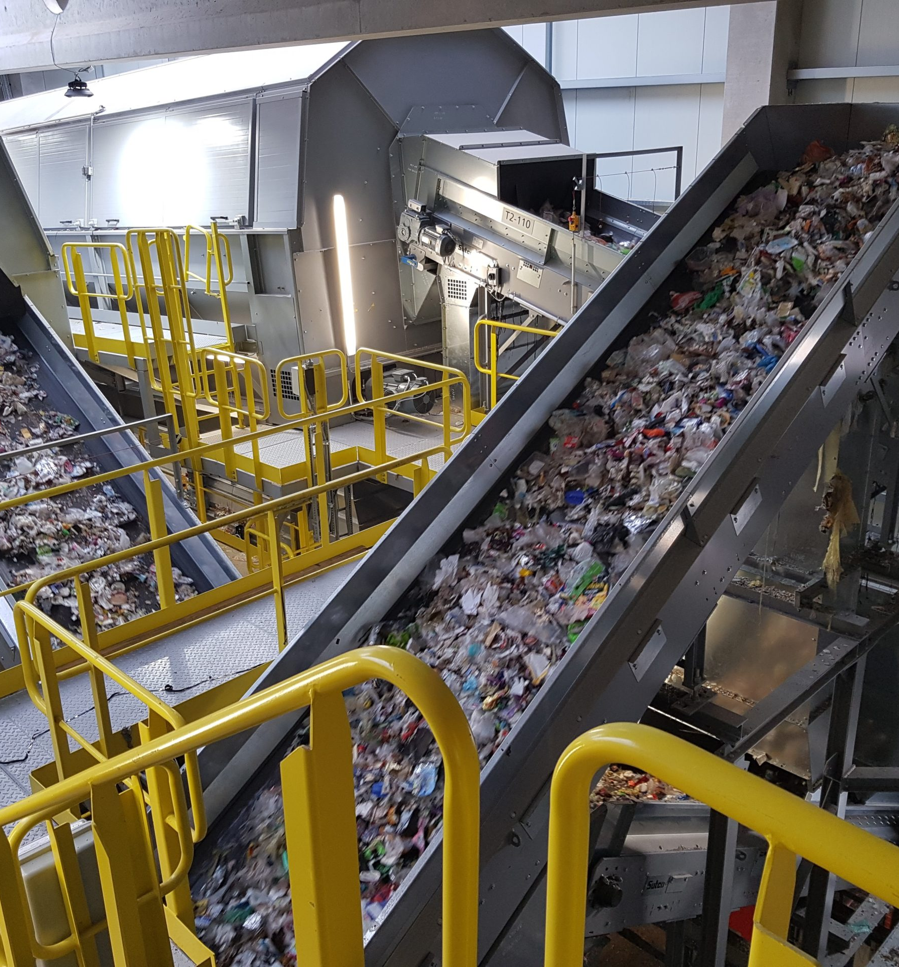
Поставленная Задача
На основе набора последовательных кадров с
мультиспектральной камеры подсчитать
количество уникальных объектов каждой
категории ТБО: стекло, дерево, метал, пластик.
В результате работы программы должны быть
получены 4 числа - количество уникальных
объектов каждой из категорий ТБО по каждому
семплу
Экология
Экономия
Сортировка мусора позволяет сохранить нашу планету для будущих поколений
Перерабатывающие предприятия получат финансовую выгоду, за счет автоматизации сортировки

Slide 3

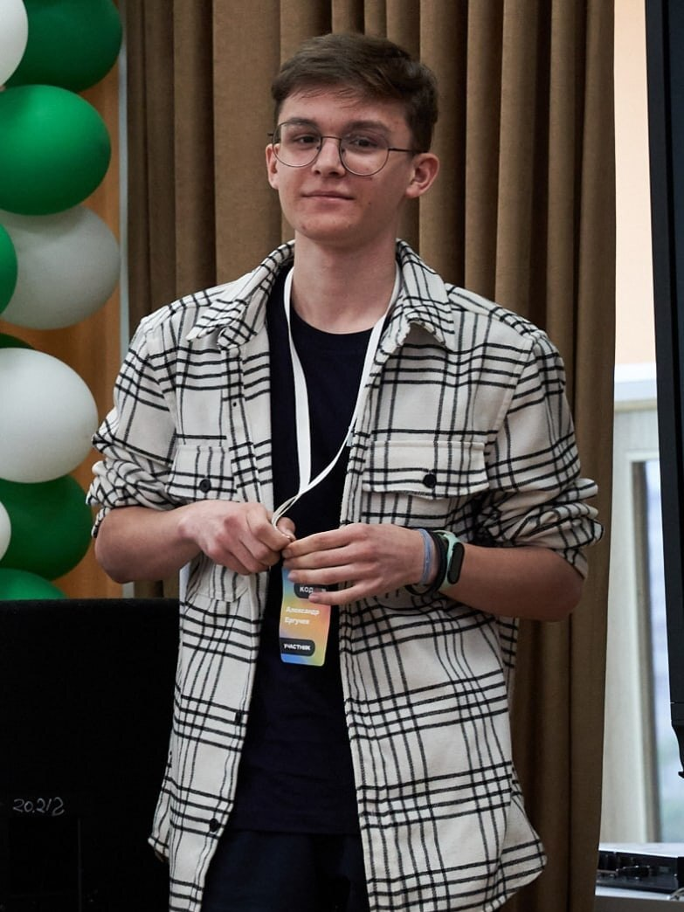
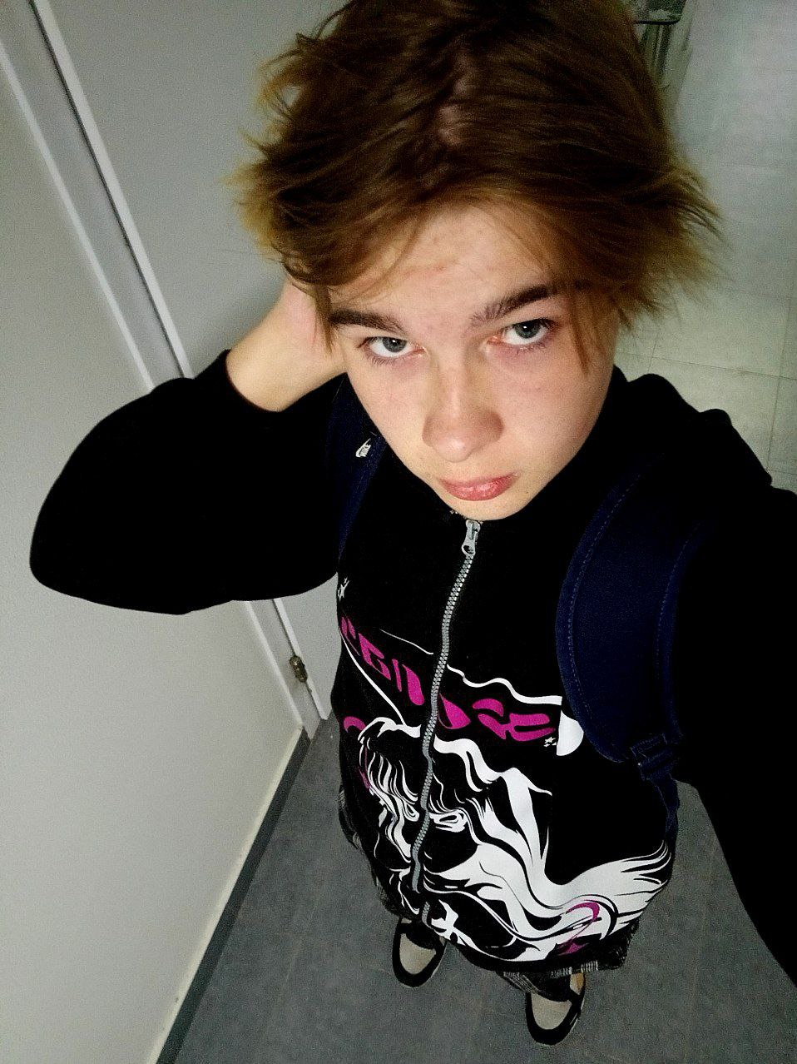
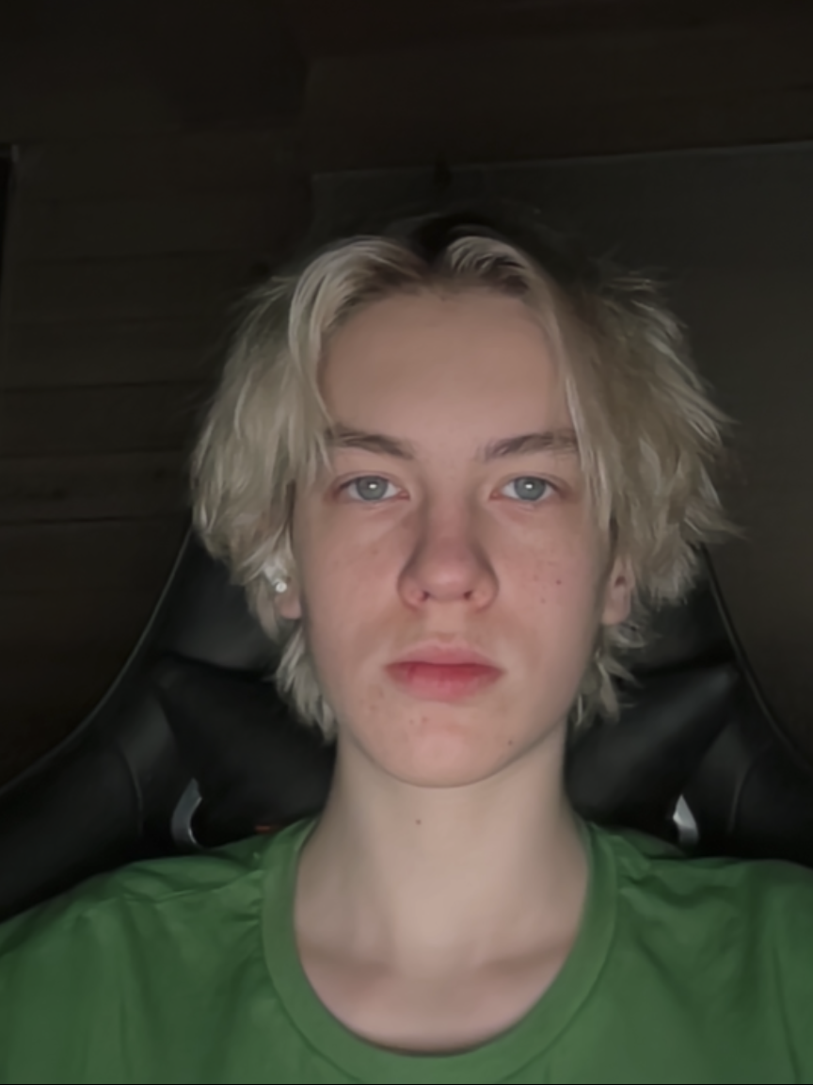

Магеррамов Ешгин
Ергучев
Александр
Георгий
Андреянов
Цембер
Андрей
Кирилл
Яковлев
Формирование,
Анализ данных
WEB
Формирование,
Анализ данных
Презентация,
помощь в разработке
Тестирование модели
Команда

Slide 4



Ход работы
СОЗДАНИЕ ВИДЕО
ОБУЧЕНИЕ МОДЕЛИ
Создание и дорисовка баунти-боксов
Тестирование разных моделей и аугментаций
ОБРОБОТКА ДАННЫХ
КОМПИЛЯЦИЯ ДАТАСЕТА
ТЕСТИРОВАНИЕ
Реструктуризация и импортирование данных
Объединение всех данных в удобный формат
Проверка качества выходных результатов

Slide 5




Стек технологий
Технологии использованные для разработки
Streamlit
PyTorch
Был необходим для удобного представления использования модели
Основной фреймворк машинного обучения
Ultralytics
Yandex DataSphere
Библиотека для удобной работы с моделью YOLOv8.
Yandex Datasphere использовался для тренировок моделей с большими затратами видеопамяти

Slide 6
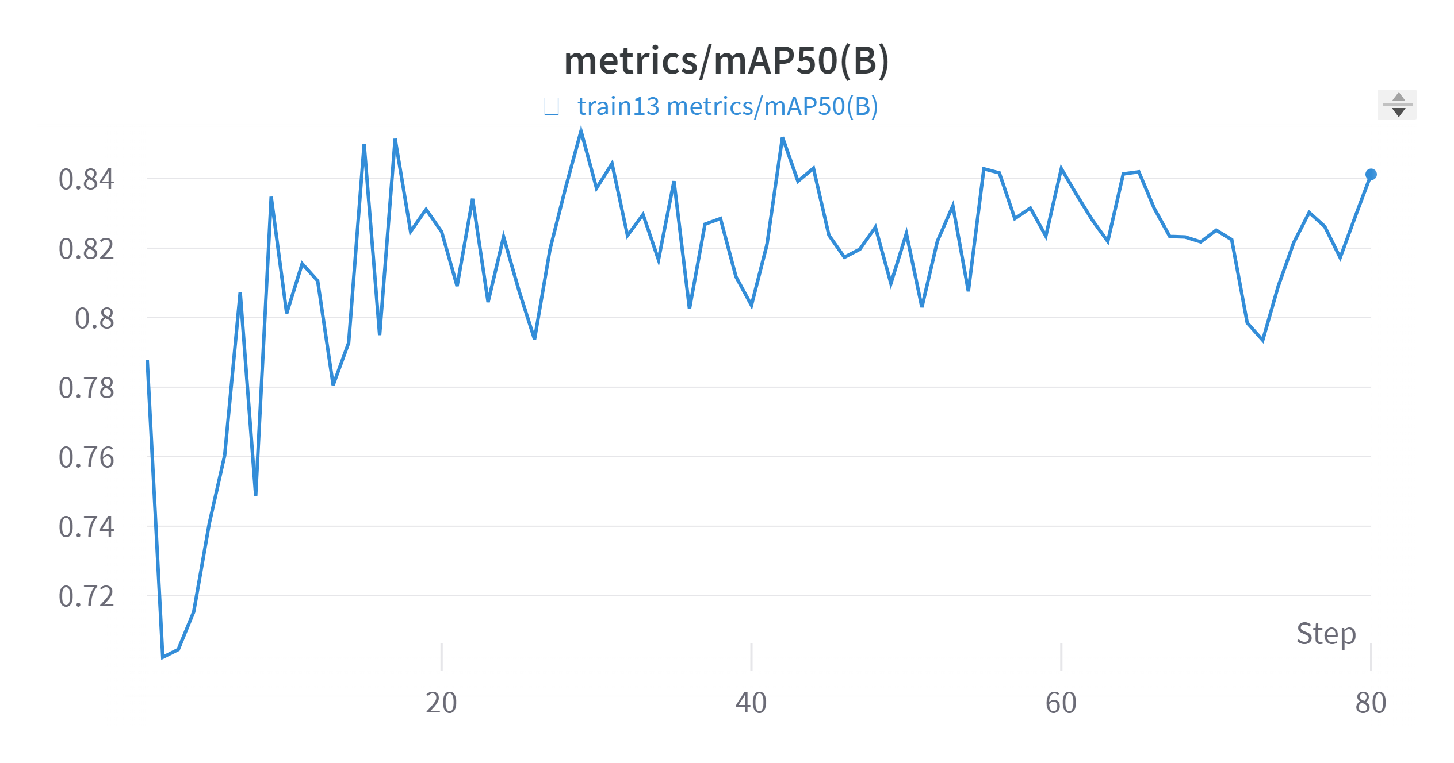
График метрики
maP50(B)

Slide 7
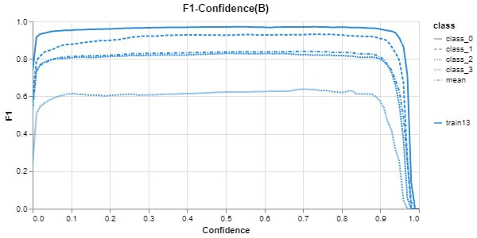
График метрики
F1-Confidence(B)

Slide 8
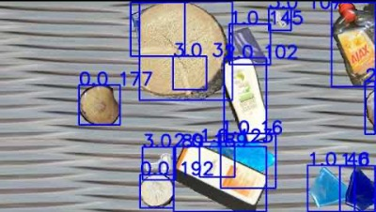
Демонстрация на тренировочных данных

Slide 9
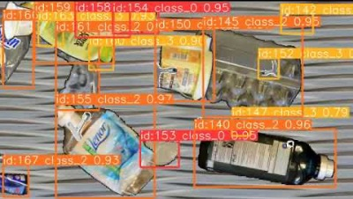
Демонстрация на валидационных данных

Slide 10
Цифровой прорыв
Спасибо
Готовы ответить на ваши вопросы

